Slide 1
Дети России в сети интернет

Slide 2

В каком возрасте ребенок осваивает интернет?
8-10 лет*
*Здесь и далее использованы результаты исследования Дети России Онлайн 2013 г. проведенного в рамках проекта EU Kid Online II

Slide 3
Дети и Интернет
70% школьников ежедневно пользуются Интернетом

Slide 4
Дети и Интернет
70% школьников ежедневно пользуются Интернетом
56% выходят в сеть
с мобильных устройств
и компьютера в своей комнате

Slide 5
Дети и Интернет
70% школьников ежедневно пользуются Интернетом
56% выходят в сеть
с мобильных устройств
и компьютера в своей комнате
26% проводят
более 2-3 часов в Сети
каждый день

Slide 6
Чем занимаются дети в сети?
Пользуются интернетом в учебных целях
80%
Посещают странички социальной сети
78%
Играют в онлайн-игры
68%
Скачивают музыку и фильмы
64%
Просматривают видеоклипы
60%
Выкладывают фото, видео, музыку
53%
Общаются в чатах, мессенджерах
31%

Slide 7

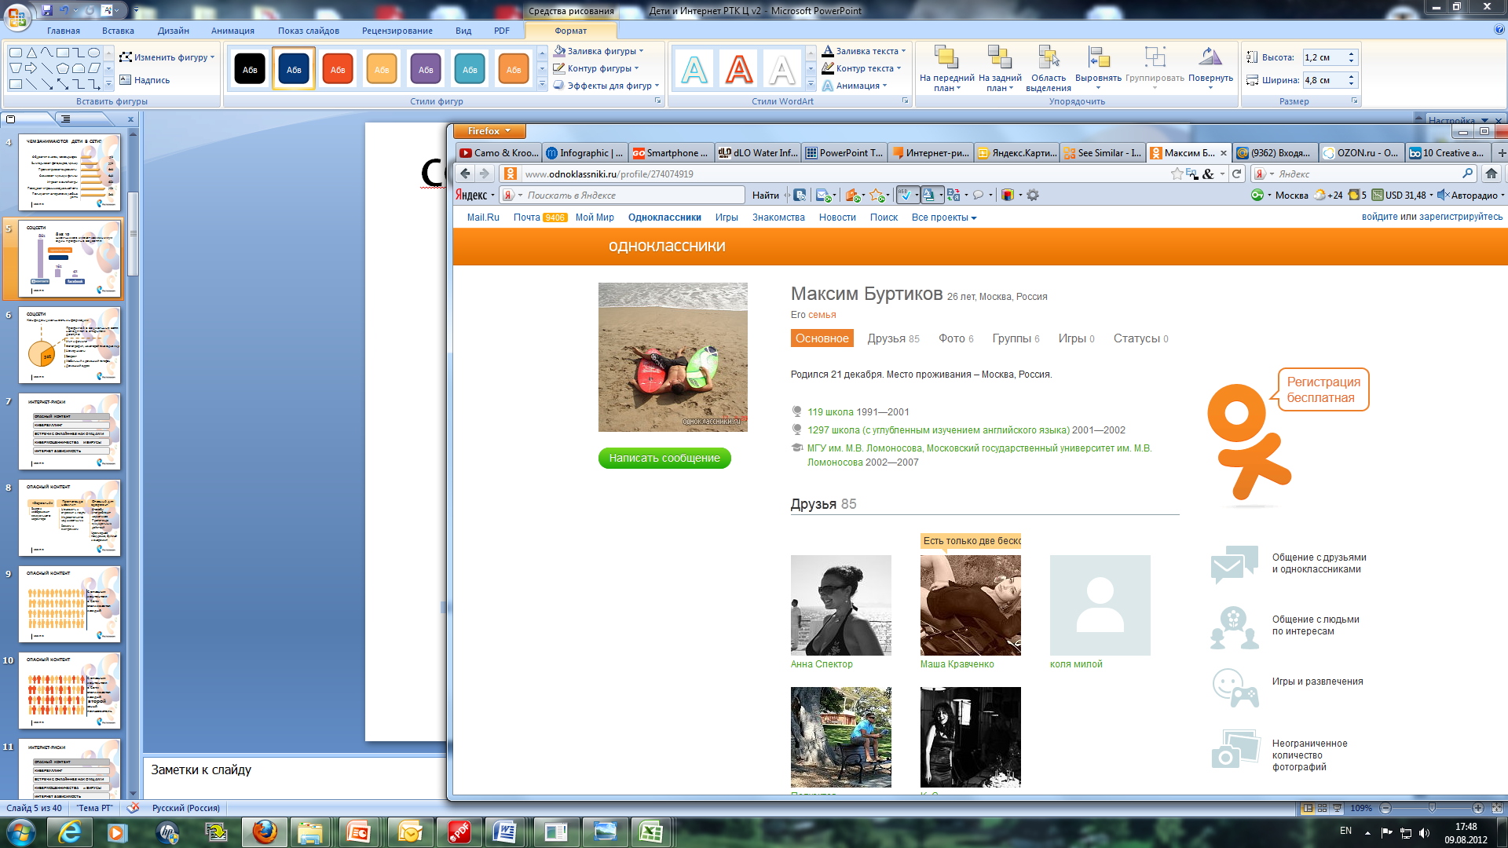

Социальные сети
86%
8 из 10
школьников имеют
как минимум
один профиль
в соцсетях
16%
4%

Slide 8
Конфиденциальность информации в Социальных сетях
Какую информацию размещают
дети в социальных сетях?
Имя и фамилия
Фотография, на которой ясно видно лицо
Номер школы
Возраст
Мобильный и домашний телефон
Домашний адрес
30%
Около трети профилей в соцсетях находятся в открытом доступе

Slide 9
Интернет-риски
ОПАСНЫЙ КОНТЕНТ
КИБЕРБУЛЛИНГ
ВСТРЕЧИ С ОНЛАЙН-НЕЗНАКОМЦАМИ
КИБЕРМОШЕННИЧЕСТВА И ВИРУСЫ
Интернет зависимость

Slide 10
Интернет-риски
ОПАСНЫЙ КОНТЕНТ
ОПАСНЫЙ КОНТЕНТ
КИБЕРБУЛЛИНГ
ВСТРЕЧИ С ОНЛАЙН-НЕЗНАКОМЦАМИ
КИБЕРМОШЕННИЧЕСТВА И ВИРУСЫ
Интернет зависимость

Slide 11
Опасный контент
«Взрослый»
Опасный для
здоровья
Пропаганда насилия
Видео и изображения сексуального характера
Способы употребления наркотиков
Ненависть и агрессия к людям
Издевательства над животными
Пропаганда суицидальных действий
Расизм и экстремизм
Чрезмерное похудение, булимия и анорексия

Slide 12
Опасный контент
С опасным контентом
в Сети сталкивается каждый
второй юный пользователь

Slide 13
Интернет-риски
ОПАСНЫЙ КОНТЕНТ
КИБЕРБУЛЛИНГ
ВСТРЕЧИ С ОНЛАЙН-НЕЗНАКОМЦАМИ
КИБЕРМОШЕННИЧЕСТВА и ВИРУСЫ
Интернет зависимость

Slide 14





Кибербуллинг
Запугивание, унижение, преследование с помощью электронной почты, социальных сетей, сервисов мгновенных сообщений, чатов и web-сайтов

Slide 15
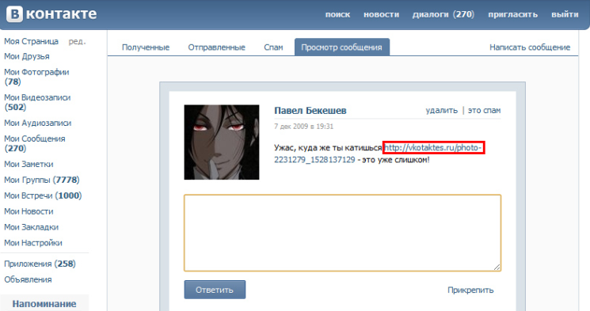
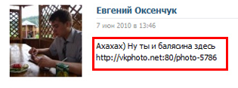
Кибербуллинг в соцсетях
Оскорбления в сообщениях
Размещение унизительного контента
Создание поддельной страницы на имя ребенка
Взлом существующей странички

Slide 16
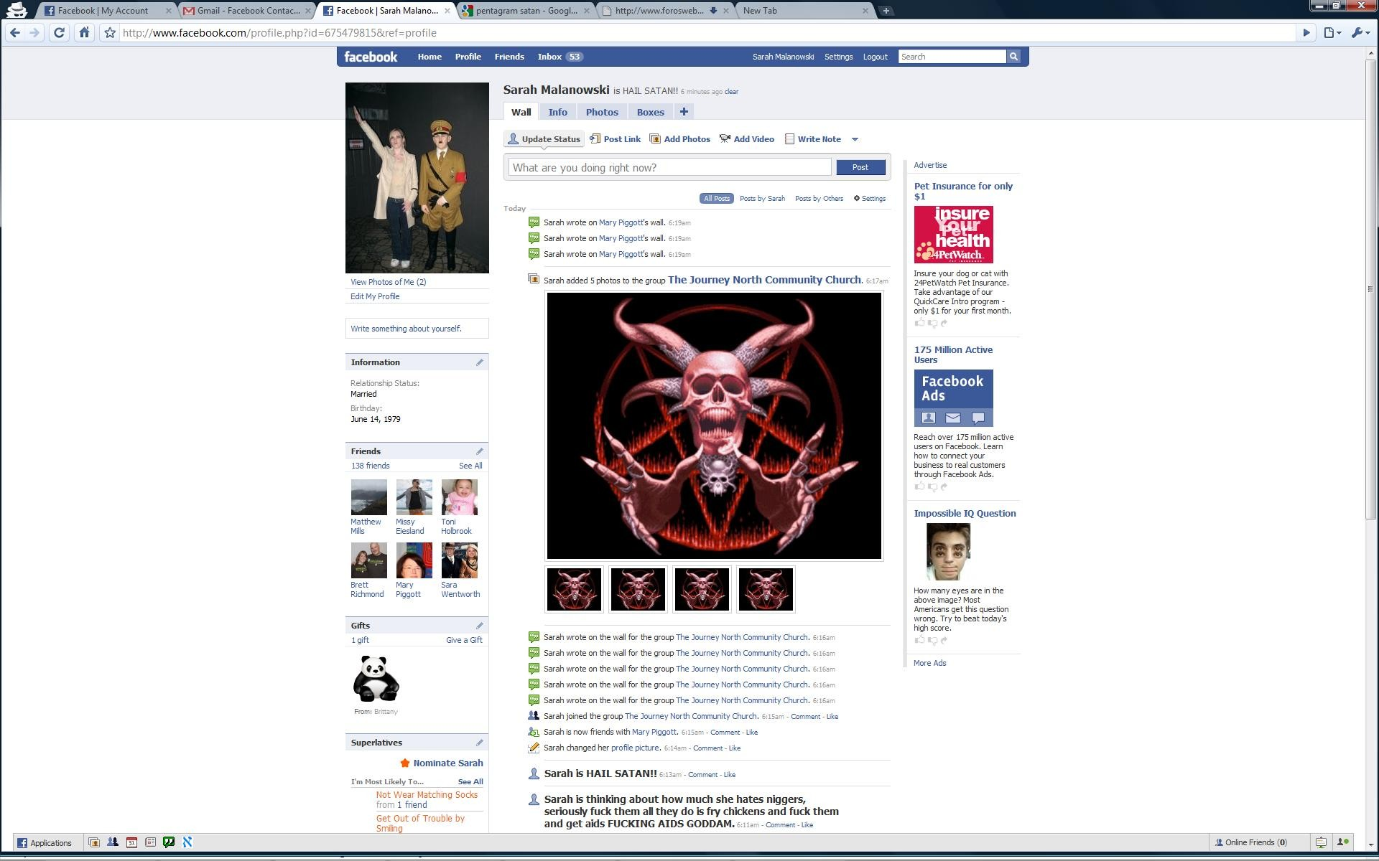
Кибербуллинг в соцсетях

Slide 17
Интернет-риски
ОПАСНЫЙ КОНТЕНТ
КИБЕРБУЛЛИНГ
ВСТРЕЧИ С ОНЛАЙН-НЕЗНАКОМЦАМИ
КИБЕРМОШЕННИЧЕСТВА и ВИРУСЫ
Интернет зависимость

Slide 18
Встречи с онлайн-незнакомцами
Груминг
Установление дружеских отношений с ребенком с целью личной встречи и вступления с ним в сексуальные отношения
Преступник знакомится с ребенком в Сети
Представляется ровесником
Входит в доверие
Узнает номер телефона и адрес
Добивается встречи в реальной жизни

Slide 19
Встречи с онлайн-незнакомцами
Половина несовершеннолетних пользователей знакомятся в Сети с новыми людьми и поддерживают контакт с теми, кого они не знают в реальной жизни
40% из них
встречались
с онлайн-незнакомцами
в реальной жизни

Slide 20
Интернет-риски
ОПАСНЫЙ КОНТЕНТ
КИБЕРБУЛЛИНГ
ВСТРЕЧИ С ОНЛАЙН-НЕЗНАКОМЦАМИ
КИБЕРМОШЕННИЧЕСТВА И ВИРУСЫ
Интернет зависимость

Slide 21
КИБЕРМОШЕННИЧЕСТВО
Причинение материального или иного ущерба, хищение личной информации пользователя (номера банковских счетов, паспортные данные, коды, пароли)
Покупки в Интернет-магазинах
Интернет-переводы денежных средств
Хищение личной информации в онлайн играх

Slide 22
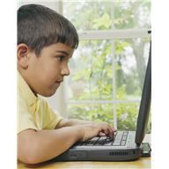
Вредоносные программы
Программное обеспечение, которое может нанести вред компьютеру и нарушить конфиденциальность хранящейся в нем информации (вирусы, черви, шпионские программы)
Каждый второй подросток сталкивается с проблемой заражения вирусом в Интернете

Slide 23
Интернет-риски
ОПАСНЫЙ КОНТЕНТ
КИБЕРБУЛЛИНГ
ВСТРЕЧИ С ОНЛАЙН-НЕЗНАКОМЦАМИ
КИБЕРМОШЕННИЧЕСТВА И ВИРУСЫ
Интернет зависимость

Slide 24

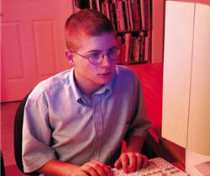

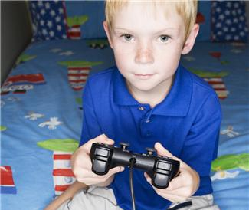
Интернет зависимость
Потеря ощущения
времени
Невозможность
остановиться
Эйфория во время
пользования
Раздражение при
недоступности
Notes:
ИНТЕРНЕТ ЗАВИСИМОСТЬ
Всем известны признаки зависимости от азартных игр: потеря ощущения времени, невозможность остановиться, эйфория при нахождении за игровым автоматом, раздражение и беспокойство при невозможности поиграть.
Подобным образом проявляется и Интернет-зависимоть:
ребенок теряет ощущение времени
с трудом прекращает пользоваться Интернетом
испытывает эйфорию, находясь за компьютером
раздражен, если нет возможности выйти в Интернет

Slide 25
Интернет зависимость
Каждый пятый ребенок:
- часами блуждает в сети без особой цели
- испытывает навязчивое желание потратить
деньги
- страдает от игровой зависимости

Slide 26
Интернет зависимость
Каждый десятый ребенок пренебрегает семьей, друзьями и школой, сном и едой

Slide 27
Должны ли взрослые просматривать сайты посещаемые ребенком в сети?
Нет
2%
Да, конечно!
93%

Slide 28
Должны ли взрослые просматривать сайты посещаемые ребенком в сети?
Да, конечно!
Потому что..
«..в Интернете много грязи, насилия, разврата, негативной информации»
30%
«..родители должны контролировать детей, воспитывать и стараться их обезопасить»
16%
«..в Интернете много информации, которую детям знать рано»
13%

Slide 29
Используют ли родители технические средства для защиты ребенка в интернете?
Используют антивирусы, фильтры, родительский контроль
Знают о них,
но не пользуются
19%
40%
37%
Не знают о таких инструментах защиты

Slide 30
Какими средствами онлайн-защиты умеет пользоваться ребенок?
11-12 лет
Настройка фильтров
Конфиденциальность
профиля в соцсетях
Блокировка
нежелательных
сообщений
Notes:
Какими средствами онлайн защиты умеет пользоваться ребенок?
В возрасте 11-12 лет только один из десяти школьников умеет управлять настройками Интернет-фильтров. Почти половина детей знают, как настроить конфиденциальность профиля в социальных сетях и блокировать нежелательные сообщения.

Slide 31
Какими средствами онлайн-защиты умеет пользоваться ребенок?
11-12 лет
13 лет
Настройка фильтров
Конфиденциальность
профиля в соцсетях
Блокировка
нежелательных
сообщений
Журнал посещаемых
сайтов и сообщений
Notes:
Какими средствами онлайн защиты умеет пользоваться ребенок?
К 13 годам уже практически половина детей осваивает Интернет-фильтры . 80% детей знают, как управлять настройками конфиденциальности в соцсетях, блокировать нежелательные сообщения и отслеживать журнал посещаемых сайтов.

Slide 32
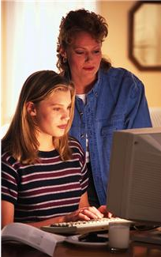
Почему взрослым трудно помочь ребенку
1
Цифровой разрыв
2
Незнание Интернет-рисков
3
Ребенок не готов увидеть и
принять помощь
Notes:
ПОЧЕМУ ВЗРОСЛЫМ ТРУДНО ПОМОЧЬ РЕБЕНКУ?
Цифровой разрыв – в наше время, подростки значительно активнее своих родителей и педагогов используют Интернет, легко осваивают любые необходимые навыки и умения пользования Сетью. Уже к 13 годам многие являются уверенными пользователями сети и владеют тем, чего не умеют делать родители.
Незнание Интернет рисков - недостаточная интернет-грамотность взрослых выражается и в том, что они недостаточно осведомлены об угрозах Интернета, недооценивают риски, которым подвергается ребенок в Сети и, как следствие, некомпетентны в вопросах Интернет-безопасности.
Ребенок не готов увидеть и принять помощь – это касается, в первую очередь подростков, с которыми взрослым и так нелегко найти общий язык. А видя, неуверенность родителей при пользовании Интернета, ребенок не принимает и попытки взрослого помочь или проконтролировать его деятельность в сети.
В результате дети остаются без активной и грамотной поддержки взрослых.

Slide 33
Россия входит в зону повышенного риска в вопросе безопасности детей в Интернете
Высокая онлайн-активность школьников
Широкий диапазон онлайн-активностей
Бесконтрольное пользование Интернетом
Увеличение онлайн-рисков
Цифровой разрыв между поколениями
Notes:
Остро стоят вопрос обеспечения безопасности детей и подростков в глобальной сети
Высокая пользовательская интернет-активность среди школьников
Широкий диапазон онлайн активностей
Бесконтрольность пользования интернетом
Рост онлайн-рисков
Цифровой разрыв (в том числе низкая осведомленность об онлайн-рисках)

Slide 34
Спасибо!

